Slide 1
СЛАЙД «УЛИТКА»

Slide 2
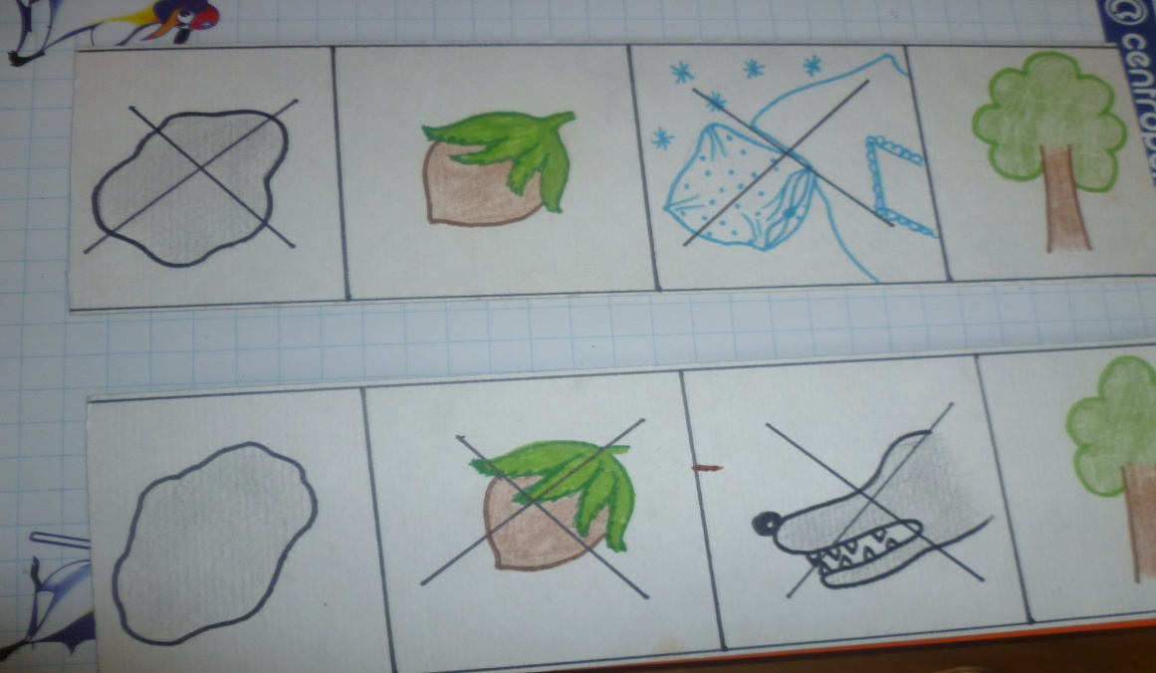
«КАРТЫ-ШИФРЫ» (ограничение, отрицание)

Slide 3
На приеме у доктора Пилюлькина.

Slide 4
Художник Тюбик. Костюм – итог самостоятельного творческого подбора Славы

Slide 5
Наши наряды сшиты из ткани

Slide 6
Стол должен быть прочным, крепким. Деревянный кирпич подойдет

